Slide 1




SEMINAR PROPOSAL
PERANCANGAN APLIKASI KASIR DAN MANAJEMEN PEMESANAN PERCETAKAN BERBASIS WEB MENGGUNAKAN FRAMEWORK LARAVEL
Nama : Muhammad Nabil
NIM. 2210031802043
Pembimbing : Dr. Ir. Mardainis, M.Kom
NIDN. 1030036802

Slide 2

VISI & MISI PRODI TEKNIK INFORMATIKA
VISI
"Menjadi Program Studi Teknik Informatika yang unggul dalam pengembangan profesional di bidang Artificial Intelligence dan Software Engineering berlandaskan nilai Islam dan budaya Melayu ditingkat nasional dan global pada tahun 2035."
MISI
1. Menyelenggarakan pendidikan berkualitas di bidang Teknik Informatika untuk menghasilkan lulusan profesional, berdaya saing nasional dan global, serta berkarakter Islami dan berbudaya Melayu.
2. Mengembangkan penelitian unggulan di bidang Artificial Intelligence dan Software Engineering yang inovatif, aplikatif, serta bermanfaat bagi kemajuan ilmu pengetahuan, industri, dan masyarakat.
3. Melaksanakan kegiatan pengabdian pada masyarakat yang bersifat pemecahan masalah yang dihadapi masyarakat dan industri.
4. Mengembangkan kompetensi mahasiswa dalam menghadapi ekonomi digital dengan kemampuan kewirausahaan berbasis teknologi (Technopreneur).
5. Membangun jejaring kerja sama dengan industri, pemerintah, dan institusi pendidikan baik di dalam maupun luar negeri untuk memperkuat relevansi pendidikan, penelitian, dan pengabdian.
SEMINAR PROPOSAL
02

Slide 3


1.Perkembangan teknologi digital mendorong perubahan pada aktivitas bisnis dan ekonomi.
2.Usaha percetakan masih banyak menggunakan sistem manual (nota kertas, pencatatan buku).
3.Permasalahan sistem manual:
Risiko data hilang atau rusak
Kesalahan pencatatan transaksi
Laporan penjualan tidak akurat
Sulit menganalisis data penjualan
4.Zimam Advertising masih menerapkan pencatatan manual transaksi dan pesanan.
5.Dibutuhkan sistem terintegrasi untuk kasir, pemesanan, dan laporan penjualan.
6.Aplikasi berbasis web dengan framework Laravel dipilih karena aman, fleksibel, dan mudah dikembangkan.
7.Metode Agile Development(Scrum) cocok karena mendukung perubahan kebutuhan pengguna secara cepat.
LATAR BELAKANG
SEMINAR PROPOSAL
03

Slide 4


RUMUSAN MASALAH
1.
2.
3.
4.
5.
Rumusan Satu
Rumusan Dua
Rumusan Tiga
Rumusan Empat
Rumusan Lima
Bagaimana merancang dan mengimplementasikan aplikasi kasir dan manajemen pemesanan berbasis web menggunakan Laravel?
Bagaimana mengintegrasikan berbagai metode pembayaran (cash, transfer, QRIS, e-wallet)?
Bagaimana dashboard analitik menampilkan performa penjualan dan bisnis?
Bagaimana sistem pemesanan dan pelacakan pesanan online diterapkan?
Bagaimana hasil pengujian sistem menggunakan Black Box Testing dan UAT?
SEMINAR PROPOSAL
04

Slide 5




1.
BATASAN
MASALAH
Sistem berbasis web menggunakan framework Laravel dan database MySQL
2.
Metode pengembangan menggunakan Agile Development (Scrum)
3.
Fitur sistem mencakup Point of Sale (Kasir), manajemen pemesanan percetakan, integrasi pembayaran (cash, transfer bank, QRIS, dan e-wallet), dashboard analitik penjualan, serta pemesanan dan pelacakan pesanan online.
5.
Sistem diterapkan pada usaha Zimam Advertising
4.
Pengujian menggunakan Black Box Testing dan User Acceptance Testing (UAT)
SEMINAR PROPOSAL
05

Slide 6
TUJUAN
PENELITIAN
2.
Mengintegrasikan sistem dengan berbagai metode pembayaran digital
3.
Mengembangkan dashboard analitik penjualan secara real-time
4.
1.
Mengimplementasikan pemesanan jarak jauh dan pelacakan pesanan
Merancang dan membangun aplikasi kasir dan manajemen pemesanan berbasis web
5.
Menguji sistem menggunakan Black Box Testing dan UAT
SEMINAR PROPOSAL
06

Slide 7



MANFAAT PENELITIAN
1.Bagi Pemilik Usaha
Mempermudah pengelolaan transaksi, pesanan, dan laporan penjualan
2.Bagi Pelanggan
Kemudahan pemesanan dan pelacakan pesanan secara online
3.Bagi Akademisi
Referensi penelitian sistem berbasis Laravel dan Agile
4.Bagi Pengembang Sistem
Acuan penerapan Agile, pembayaran digital, dan analitik penjualan
SEMINAR PROPOSAL
07

Slide 8
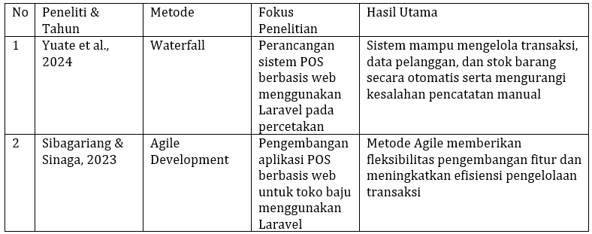
TINJAUAN PUSTAKA
SEMINAR PROPOSAL
08

Slide 9
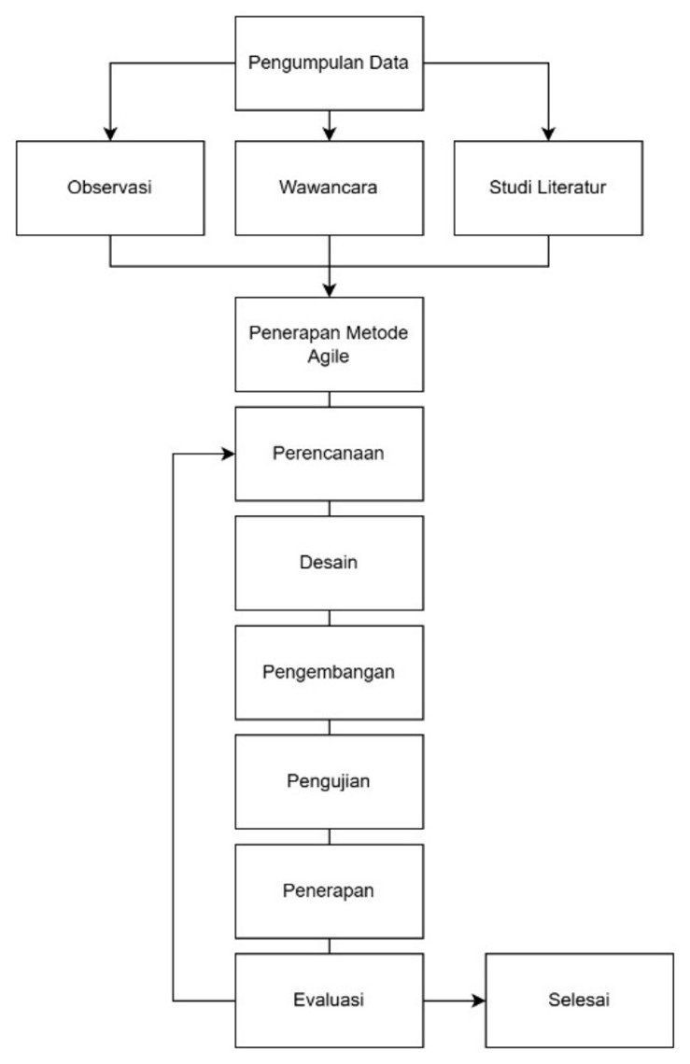
METODOLOGI PENELITIAN
SEMINAR PROPOSAL
09

Slide 10
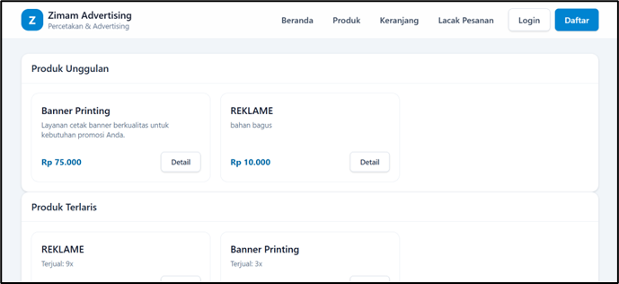

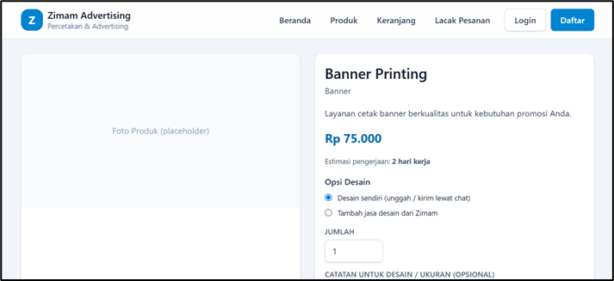
DESAIN OUTPUT
SEMINAR PROPOSAL
10

Slide 11
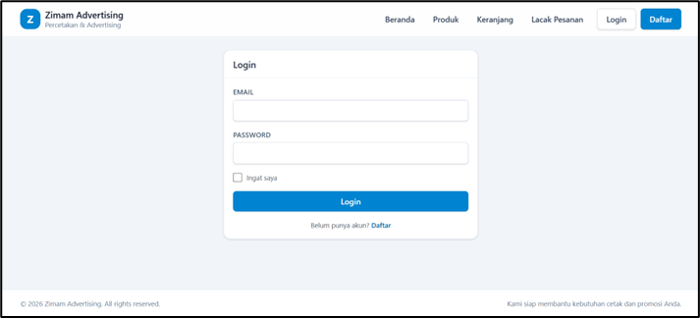
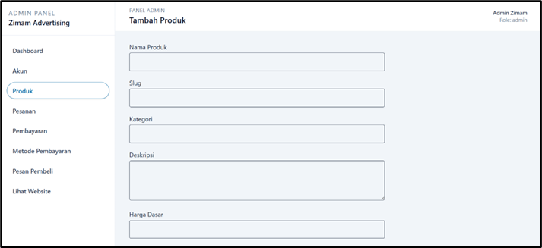
DESAIN INPUT
SEMINAR PROPOSAL
11

Slide 12
TERIMA KASIH

